Slide 1
ERGENLİK DÖNEMİ
VE
ÖZELLİKLERİ

Slide 2
ERGENLİK NEDİR?
Ergenlik dönemi, biyolojik, psikolojik, zihinsel ve sosyal açıdan bir gelişme ve olgunlaşmanın yer aldığı çocukluktan erişkinliğe geçiş dönemidir.
Çocuklar sadece büyürler, ergenler ise hem büyürler hem değişirler.
Ergenlik, ikinci doğum olarak da adlandırılır.

Slide 3
ERGENLİĞİN EVRELERİ
BAĞLANGIÇ DÖNEMİ
(ERİNLİK)
KIZLAR > 11-15 YAŞ
ERKEKLER > 13-15 YAŞ
ORTA DÖNEM
KIZLAR > 15-18
ERKEKLER > 17-19
SON DÖNEM
KIZLAR > 18-20
ERKEKLER > 19-21

Slide 4
BAŞLANGIÇ DÖNEMİ ( 11-15 Yaş )
Bu dönem fizyolojik değişikliklerin en yoğun olduğu dönemdir. Kızlar erkeklere göre ortalama iki yıl kadar önce bu döneme girerler. Boy hızlı bir biçimde uzar. Cinsiyet özellikleri belirginleşir.
Bu fizyolojik değişiklikler sırasında ergenin ilgisi kendi bedenine yönelmiş durumdadır. Bedenine yabancılaşma hisseder. Bu süreçte nedensiz öfke patlamaları, durup dururken ağlamalar, sinirlilik halleri sık görülen durumlardır.

Slide 5
ORTA DÖNEM ( 15-19 Yaş )
Ergenliğin orta döneminde bedence büyüme hız keserek devam etmektedir. Kişinin kendi bedenindeki değişikliklere uyumu artmış; gerilimleri azalmaya başlamıştır.
Bu süreçte artık anne-babadan bağımsız olma çabaları görülmektedir. Ergen yeni kimliği ile toplumdaki yerini aramaya başlamış, arkadaş gruplarının önemi artmıştır.

Slide 6
SON DÖNEM ( 19-21 Yaş )
Ergenliğin son dönemi, fiziksel gelişimin tamamlandığı, ilişkilerdeki çatışmaların ve karar vermedeki zorlukların azaldığı ve kişisel olgunluğun arttığı bir dönemdir.

Slide 7
ERGENLİKTE GELİŞİM
FİZİKSEL GELİŞİM
ZİHİNSEL GELİŞİM
DUYGUSAL GELİŞİM
SOSYAL GELİŞİM

Slide 8
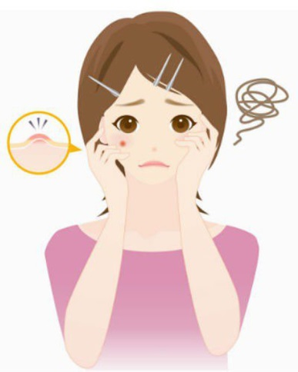
FİZİKSEL GELİŞİM
Ergenlik döneminin başlangıcının habercisi, boy uzamasıdır. Erkek çocuklar doğuşta kızlardan biraz daha boylu olup, bu üstünlüğü 10 yaşlarına kadar korurlar, fakat kızlar da bu yaşlarda onlara yetişir.
Ergenlik çağında gelişmenin diğer bir yönü de, kilo alınarak ağırlığın artmasıdır.
Ergenlerde ses, çocukluktakinin aksine kalınlaşmaya başlar. Bu dönemde ergen ses tonunu ayarlayamaz.
Yağ birikiminin artmasına bağlı olarak ergenlik sivilceleri meydana gelir.
El ve ayaklardaki büyümeler sakarlıklara neden olabilir.
Bedensel gelişime bağlı olarak bel ve bacak ağrıları görülebilir.
Ergenlik döneminde yüzde meydana gelen en belirgin değişiklik, erkek çocukta bıyık ve sakalların çıkmasıdır.

Slide 9
ZİHİNSEL GELİŞİM
Kendi kendisini çok eleştirir bu yüzdende herkes tarafından sürekli eleştirildiğini düşünür.
Çocuk 11 yaşından sonra yetişkinler gibi mantıksal düşünme düzeyine erişir.
En doğru düşüncenin kendi düşüncesi olduğunu sanır.
Kontrolün kendi elinde olmasını ister
Bir sorunun çözümünde birçok faktörü görebilir ve ele alabilir.
Mizah ve espri anlayışı gelişmiştir.

Slide 10
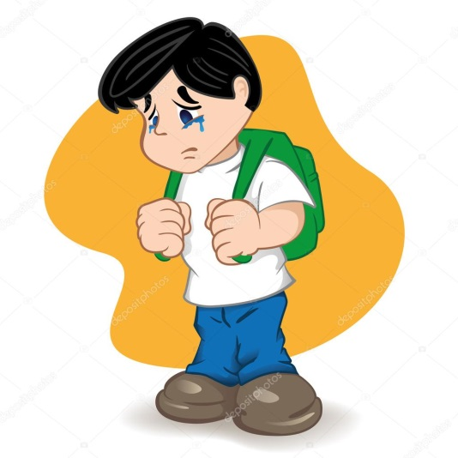
DUYGUSAL GELİŞİM
Bu evrede duyguların şiddet kazandığı görülür. Bunlar sinirlilik, öfke, bağırma, her şeye karşı gelme gibi özelliklerdir.
Duygusal gelgitler yaşar.
Çok kırılgandır.
En ufak eleştiriyi benliklerine yapılan bir saldırı olarak algılar ve abartılı tepkiler gösterir.

Slide 11
SOSYAL GELİŞİM
Ergen toplumda saygınlık kazanmak ve statü sahibi olmak ister.
Aileye olan bağımlılığı azalır, arkadaşlıklar önem kazanır.
Ergen arkadaşlarının seçimine ailesinin karışmasını istemez.

Slide 12
ANNE – BABALARA
ÖNERİLER

Slide 13
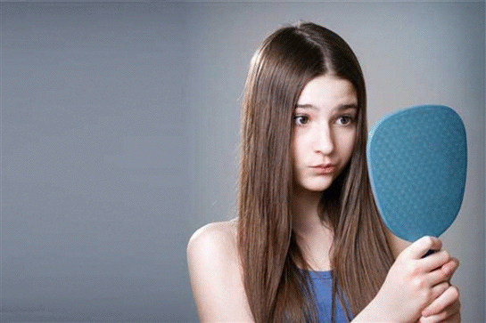
ANNE BABALARA ÖNERİLER
Her şeyden önce ergenlik çağının çalkantılı bir dönem olduğunu bilin ve dönemin özellikleri ile ilgili bilgi edinmeye çalışın.
Ergenin göstermiş olduğu tutarsız davranışlar karşısında soğukkanlılığınızı kaybetmeyin. Böyle durumlarda onunla karşılıklı oturup konuşarak sorunları çözmeye çalışın.
Ergene yapacağınız eleştiriler onur kırıcı, kişiliğini zedeleyici değil, yapıcı yönde olmalıdır.

Slide 14
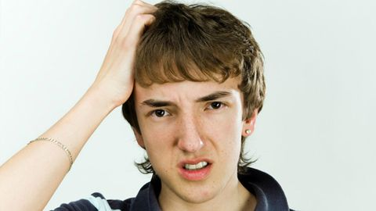
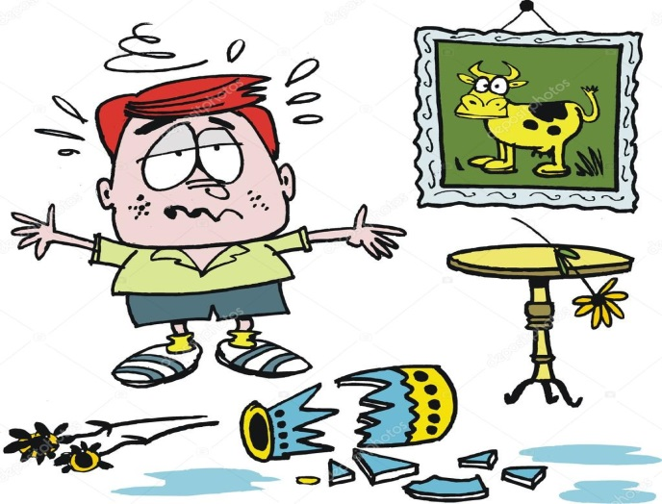
ANNE BABALARA ÖNERİLER
Ergenle saç biçimi, kılık-kıyafeti gibi konularda çok fazla tartışmaya girmeyin.
Çocuğunuz özellikle ön ergenlik döneminde bazı sakarlıklar yapabilir.
Çocuğunuza
büyüdüğünü hissettirecek tarzda sorumluluklar verin.

Slide 15
ANNE BABALARA ÖNERİLER
Ergene dışarı çıkma ve arkadaşları ile çeşitli etkinliklere katılma konusunda biraz daha fazla toleranslı davranın.
Ergenin de zevk alabileceği ortamlara birlikte gitmeye çalışın.
Ergenin arkadaşlarını onun yanında kesinlikle kötülemeyin, eleştirmeyin. Çünkü bu dönemde arkadaşlar her şeyden önemlidir.
Ergeni akranlarıyla kıyaslamaktan kaçının. Bu davranış onunla aranızda sürtüşme yaratacağı gibi, kendisine karşı güveninin azalmasına da yol açabilir.

Slide 16
ANNE BABALARA ÖNERİLER
Ergenlik döneminde, özelikle de ön ergenlik dönemindeki ergenler cinsel gelişimleri ile ilgili büyük sorunlar yaşarlar. Vücutlarındaki değişikliklerin sadece kendilerinde olduğunu düşünebilirler.
Boy ve kilo gibi fiziksel özellikler konusunda asla şaka yapmayın. Kimi anne-babalar çocuklarını alaycı ve iğneleyici tavırla harekete geçirmeye çalışırlar.
Ergenlik döneminde verilen cezalara ergenin tepkisi kestirilemeyecek ölçüde sert olabilir. Daha çok baskı ve kısıtlama, baş kaldırmayı körükleyebilir.

Slide 17
ANNE BABALARA ÖNERİLER
Başarısızlık yaşadığında anlayışlı olmaya çalışın. Hemen suçlamaya da girişmeyin. Neden başarısızlık yaşadığını öğrenmeye ve onu dinlemeye çalışın.
Çocuğunuzu dinlemeye özen gösterin. Onunla evdeyken rahat konuşamıyorsanız farklı bir mekanda, örneğin arabada ya da dışarıda konuşmayı deneyin.
Bizim zamanımızda diye başlayan sözlerden kaçının. Ama soru sorunca, ya da bir şey danıştığında, mutlaka bir açıklama yapın.
Birlikte geçirdiğiniz zamanları, o pek istemese de, artırmaya çalışın. Bu zamanı birlikte sinema, tiyatro ya da spor karşılaşmalarına katılarak değerlendirebileceğiniz gibi, sohbet ederek, alışveriş yaparak ya da onun istediği başka bir etkinliği yaparak da değerlendirebilirsiniz.

Slide 18
ANNE BABALARA ÖNERİLER
Anne-babalar olarak aynı tutum ve davranışları sergilemeniz önemlidir. Tutarsız olmayın. Annenin evet dediğine baba hayır; babanın evet dediği şeye anne asla ve asla hayır dememelidir.
Çocukların iyi davrandığı zamanları yakalayabilirsiniz.
Olumsuzu yapmasını söylemek yerine,
Olumluyu yaptığında, olumlu davranışı vurgulamak daha iyidir.
Ona özel bir mekan verin.
Bu onun kendi başına düşünmesi, hayal kurması ve geleceğine ilişkin planlar yapması açısından önemlidir.

Slide 19
Ergenlik dönemi çok zor bir dönem gibi görünse de doğru tutum içinde olduğumuzda daha az sorunla, daha kolay geçen bir dönemdir.
Anne-babalar olarak sabırlı olmalı ve çocuğumuzun yaşadıklarını anlamaya çalışarak onlara destek olmalıyız. Onların karşısında değil yanında olduğumuzu hissettirmeli ve büyüdüğünü görmenin hüznünü değil sevincini yaşamalıyız…

